Slide 1
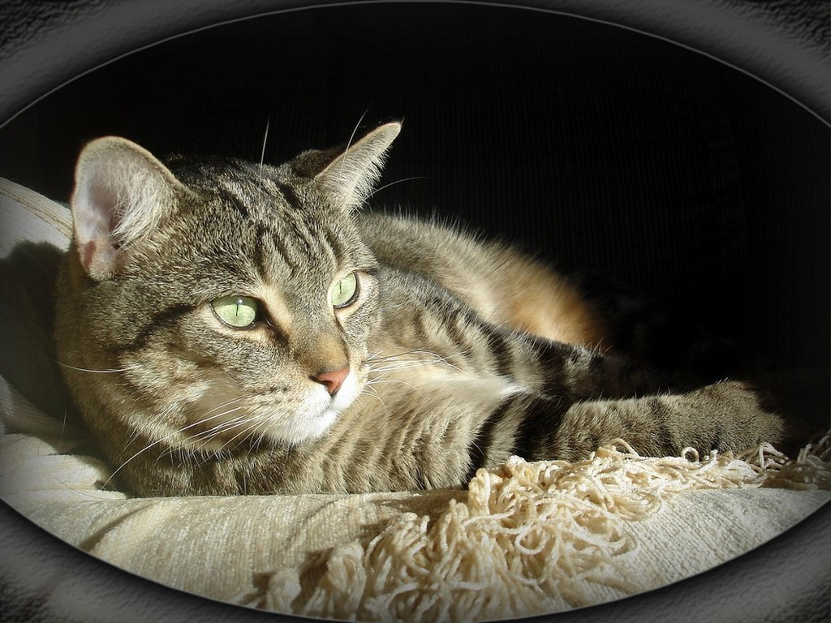
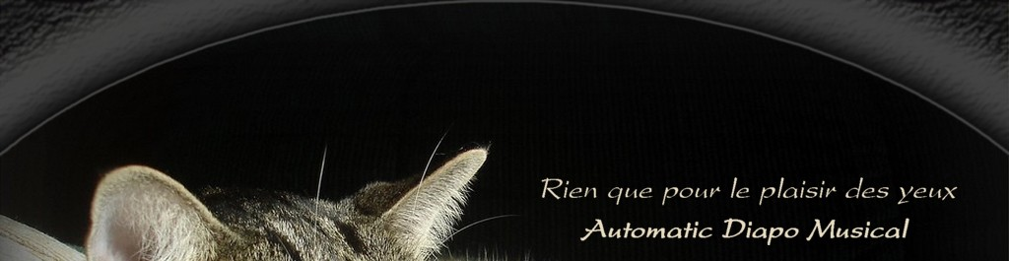
Je surveille le mulot, n'y touchez pas ...... pour la synchro des photos et de la zic

Slide 2

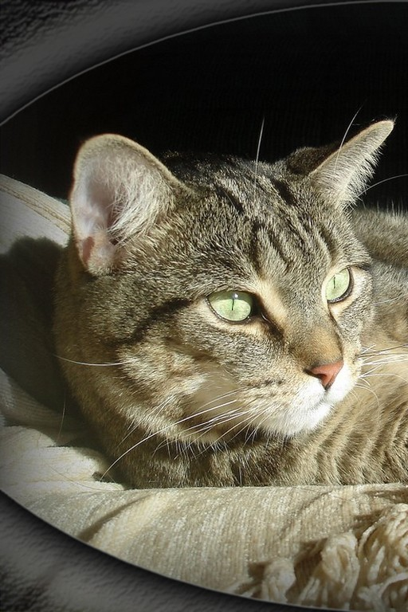
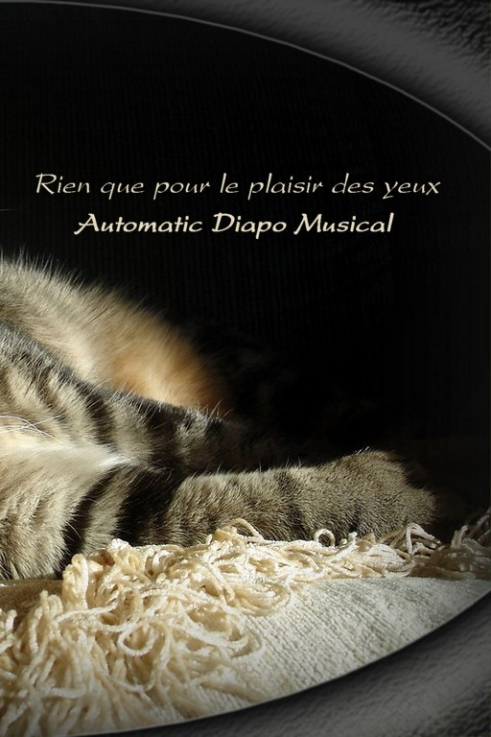

Slide 3


Slide 4
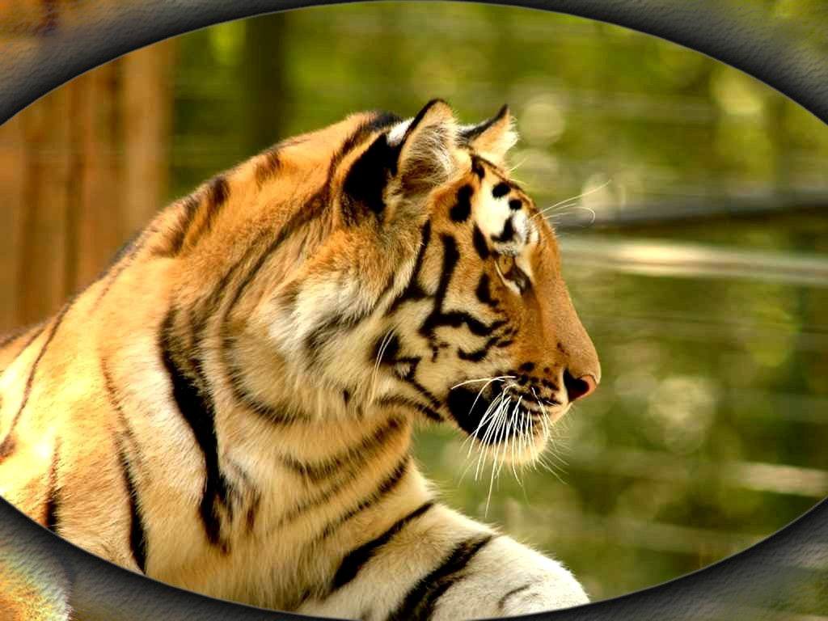

Slide 5


Slide 6
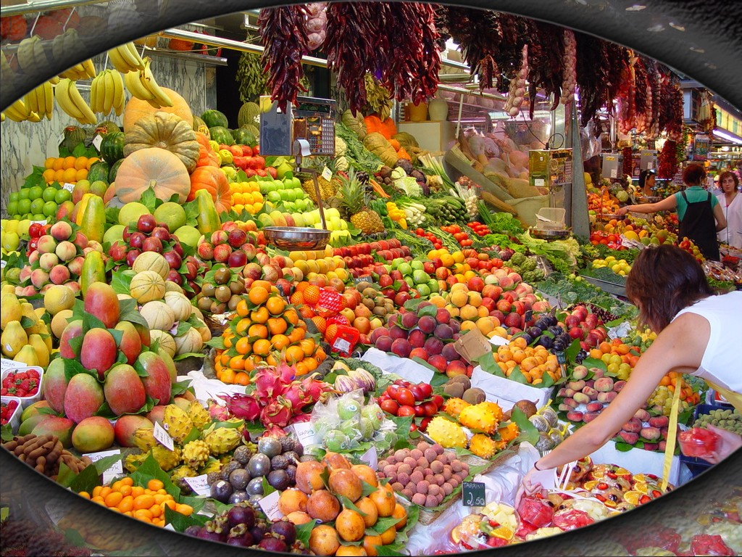

Slide 7
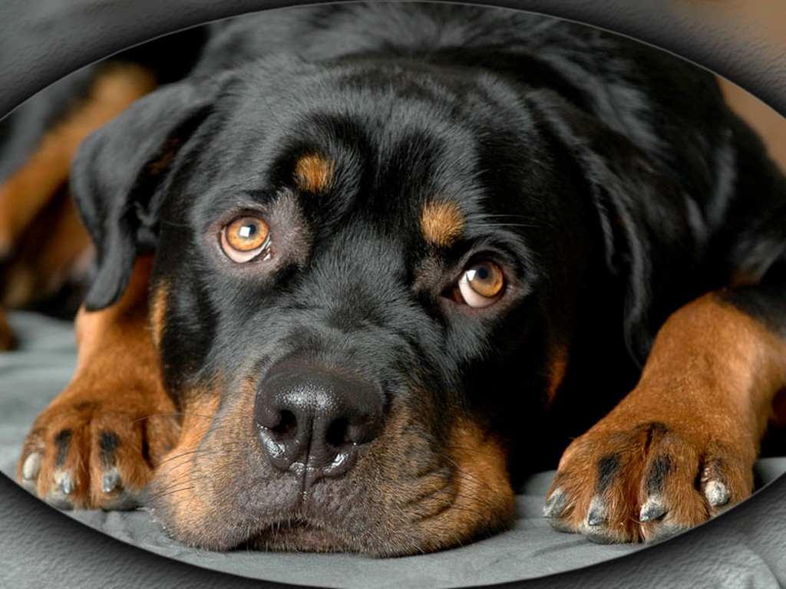

Slide 8


Slide 9


Slide 10


Slide 11
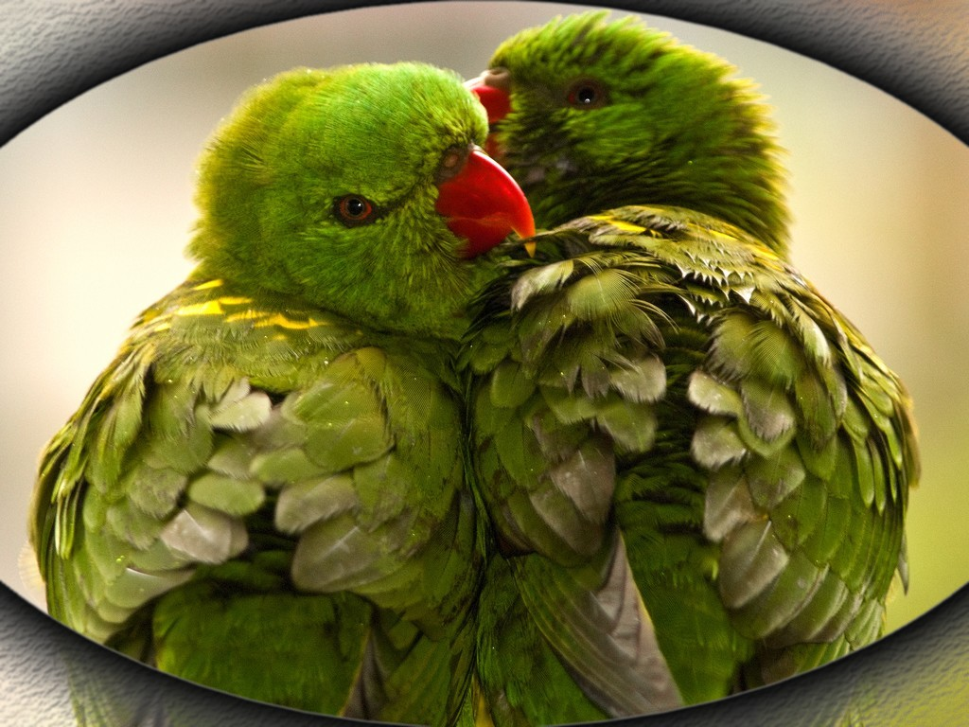

Slide 12


Slide 13


Slide 14
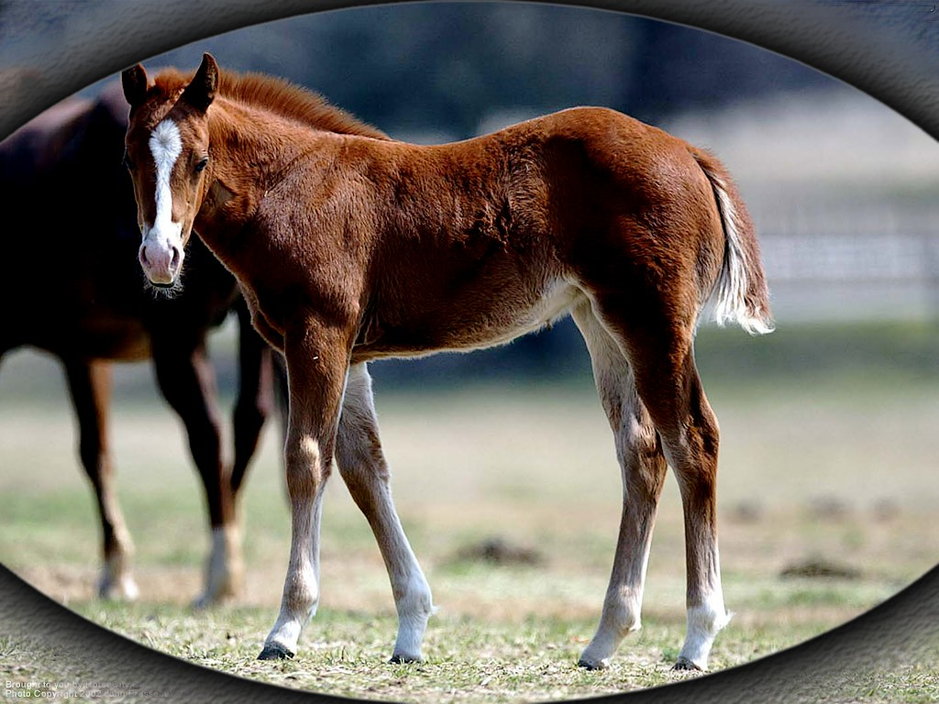

Slide 15
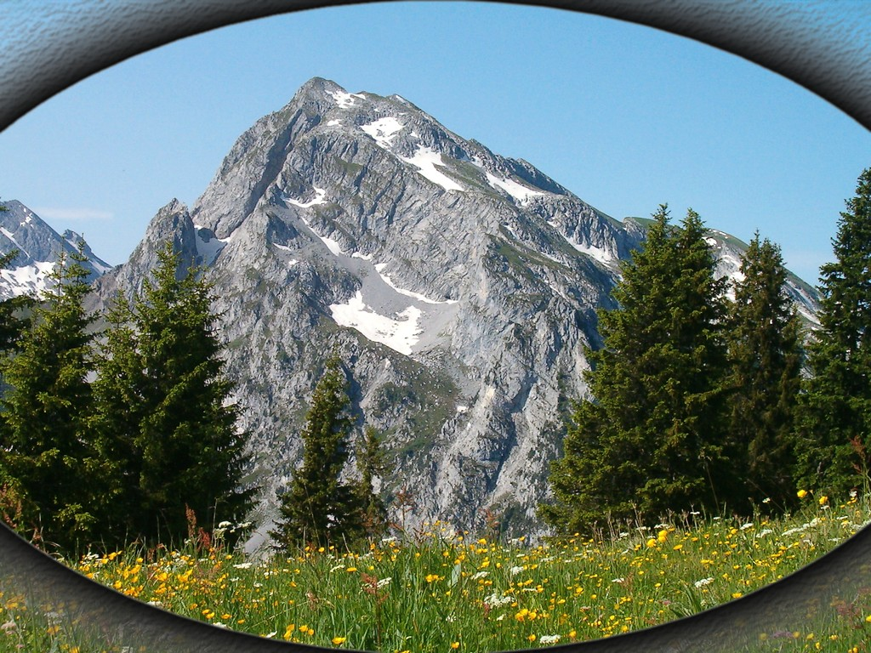

Slide 16
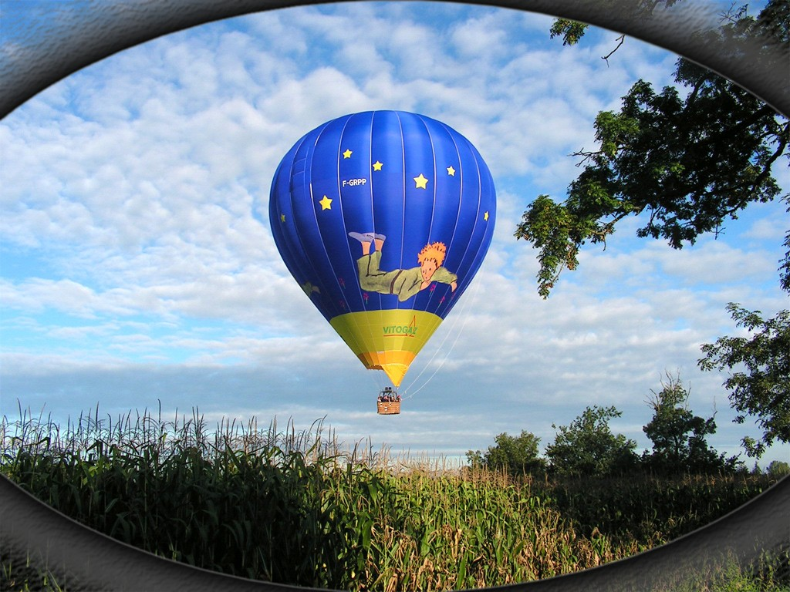

Slide 17


Slide 18
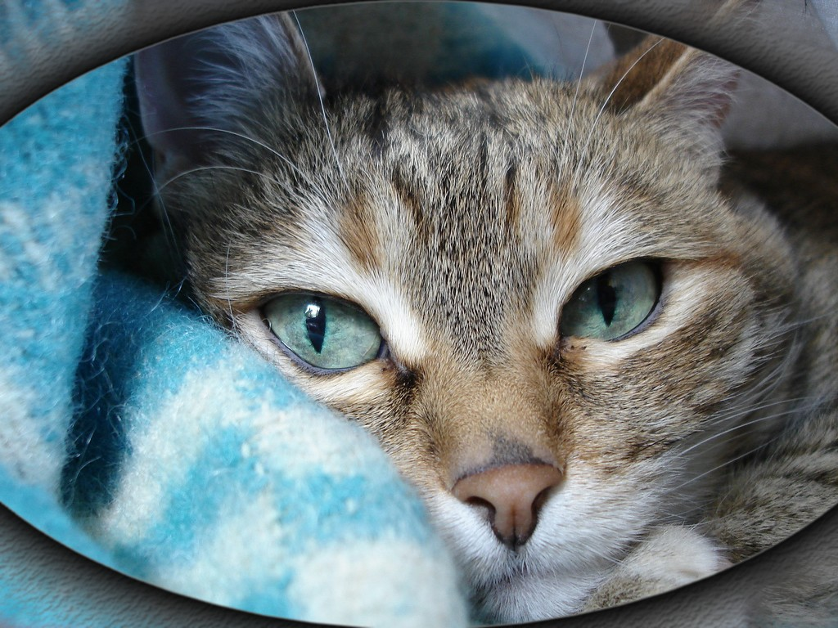

Slide 19
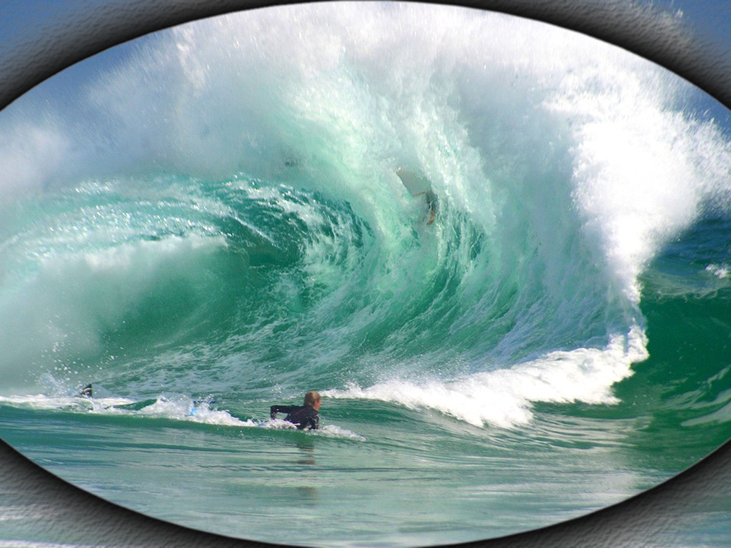

Slide 20
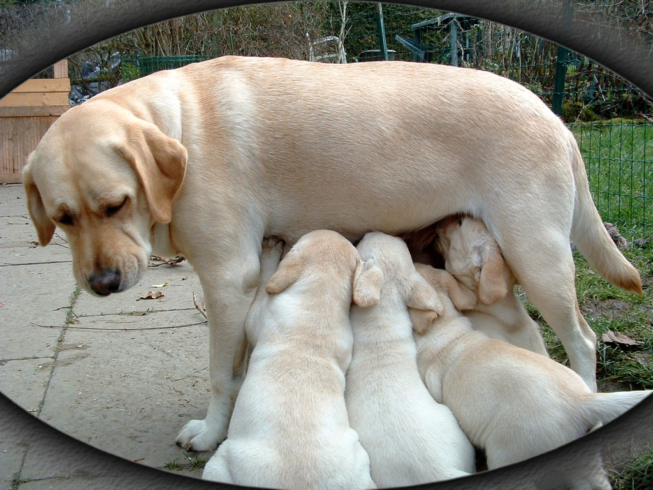

Slide 21


Slide 22


Slide 23
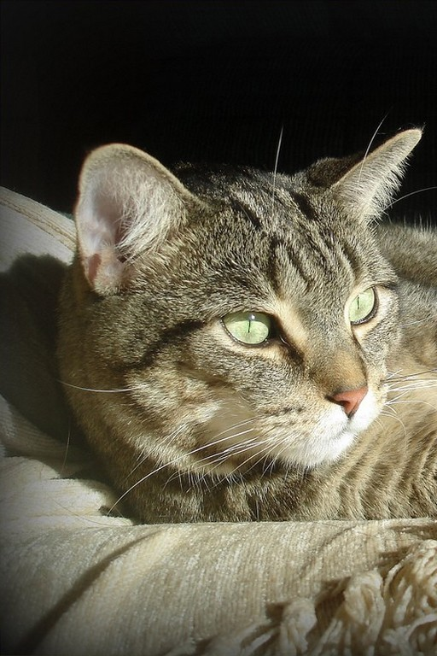
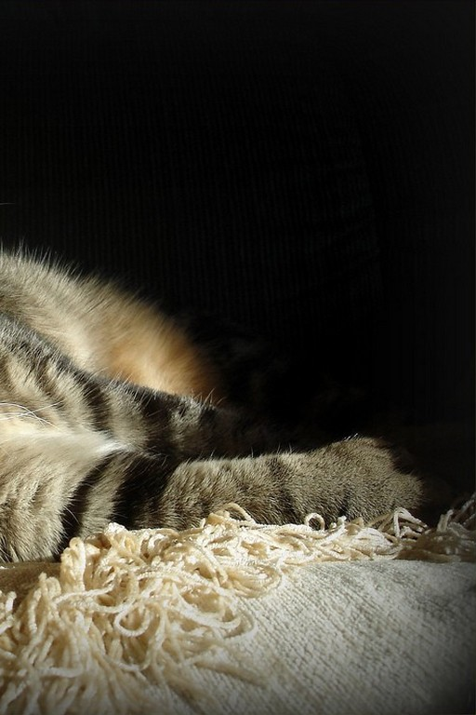
Si on pouvait croiser l'Homme et le Chat, ça améliorerait l'Homme mais ça dégraderait le Chat .... Mark Twain

